Slide 1
Архитекторы Германии

Slide 2
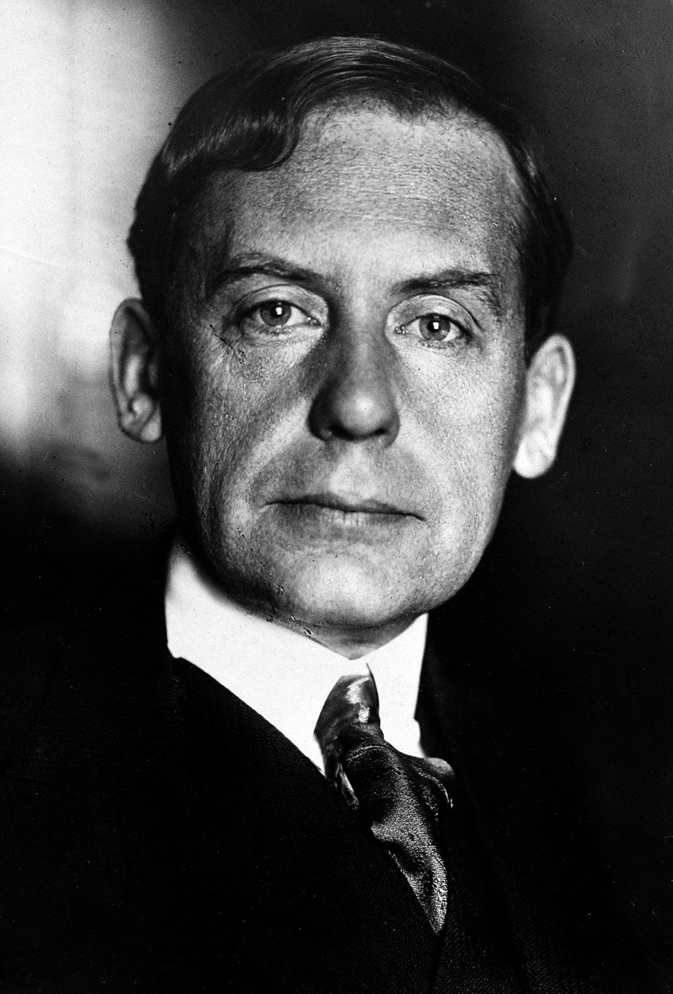
Вальтер Гропиус
Вальтер Адольф Георг Гропиус — немецкий архитектор, один из основателей и директор Баухауса, теоретик архитектуры и дизайна, выдающийся художник-педагог. Один из центральных представителей Интернационального стиля.

Slide 3
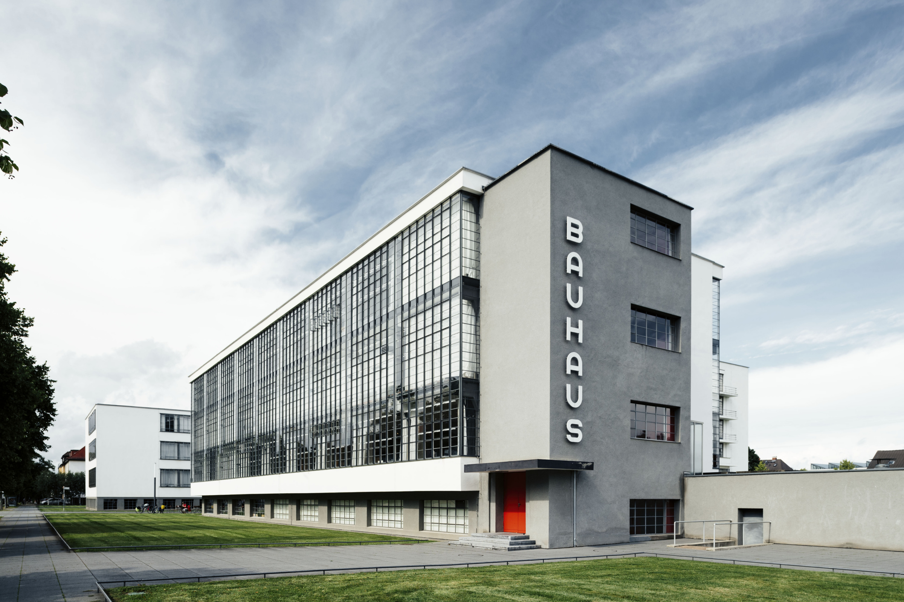

Slide 4
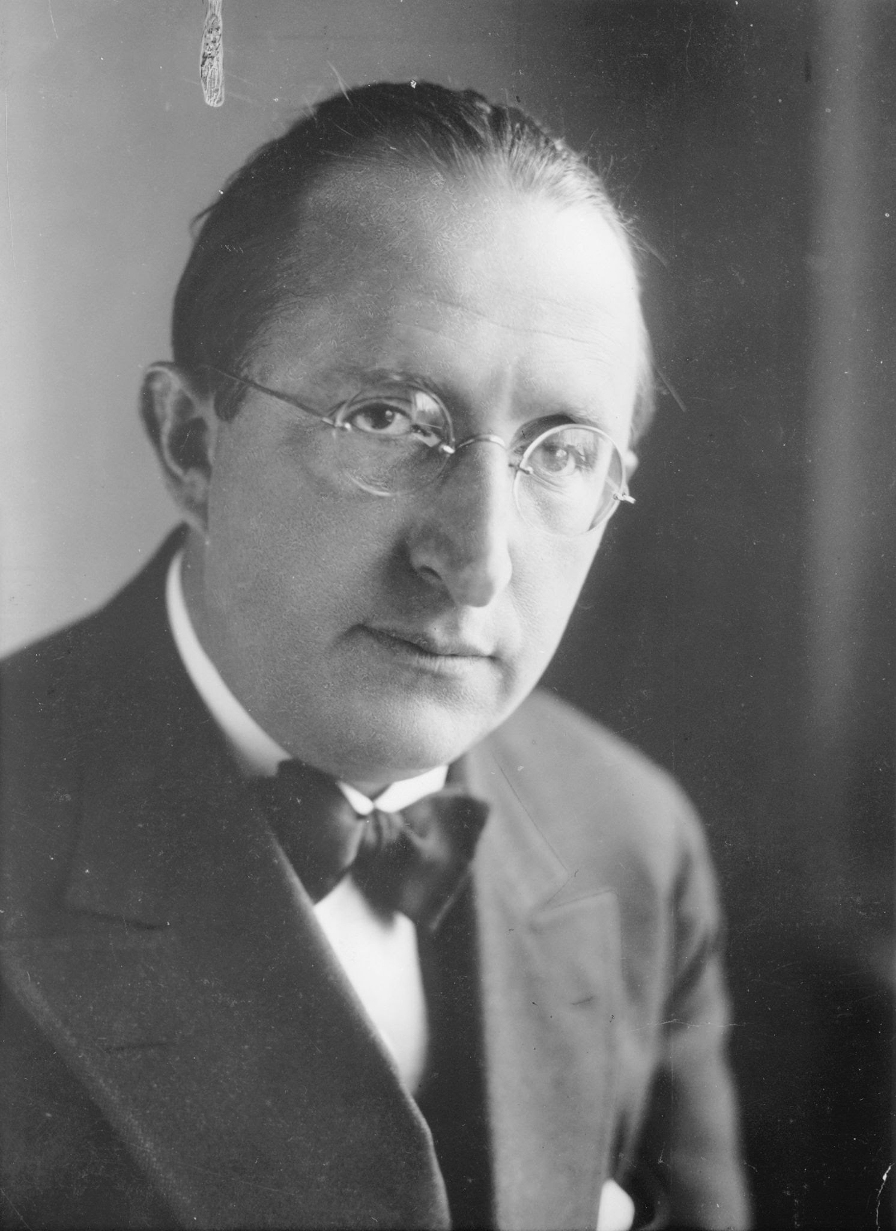
Эрик Мэндельсон
Эрих Мендельсон — немецкий архитектор, экспрессионист и функционалист — в более поздних работах.

Slide 5
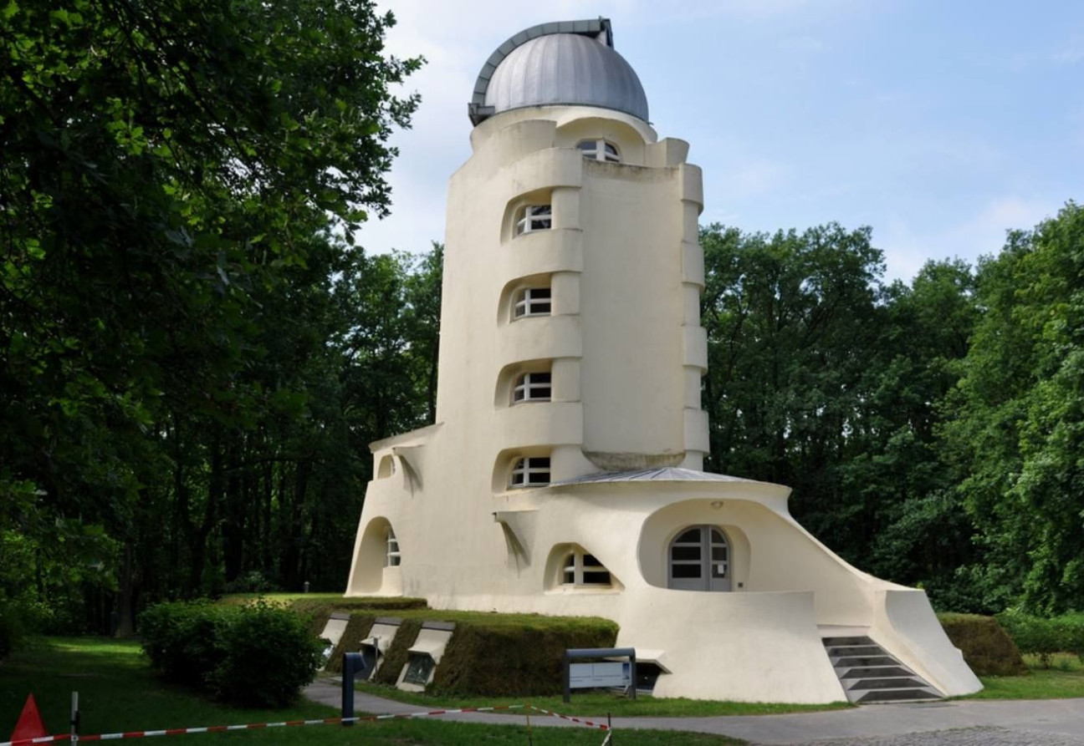

Slide 6
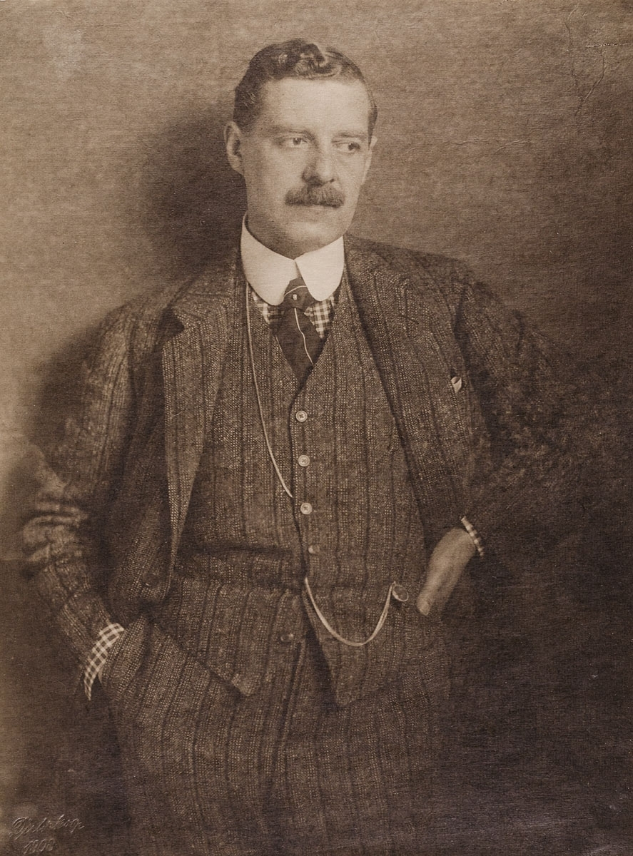
Петер Беренс
Пе́тер Бе́ренс — немецкий архитектор, один из основоположников конструктивизма в архитектуре и пионер промышленного дизайна, представитель Дюссельдорфской художественной школы, писатель, критик и теоретик архитектуры XX века.

Slide 7
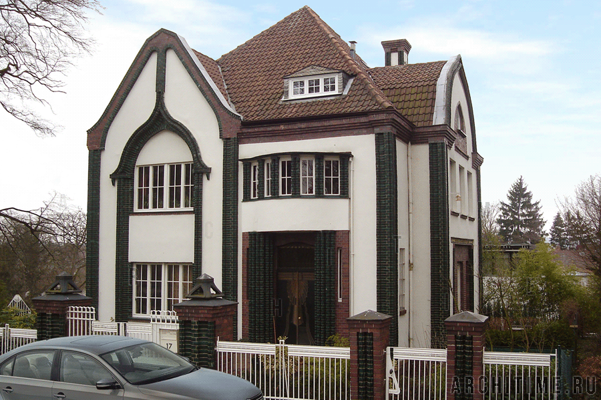

Slide 8
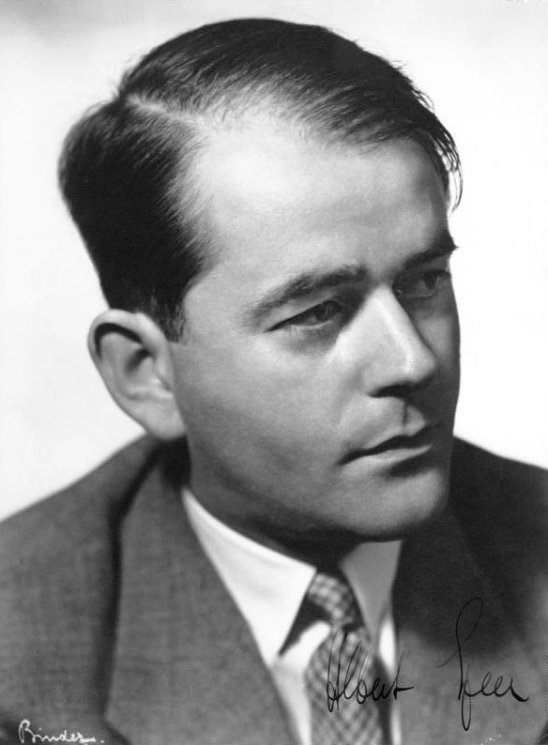
Альберт Шпеер
А́льберт Шпеер — личный архитектор Гитлера, рейхсминистр вооружения и военного производства. 1 октября 1946 года Международный военный трибунал в Нюрнберге признал его виновным в совершении военных преступлений и преступлений против человечности и приговорил к 20 годам тюремного заключения

Slide 9
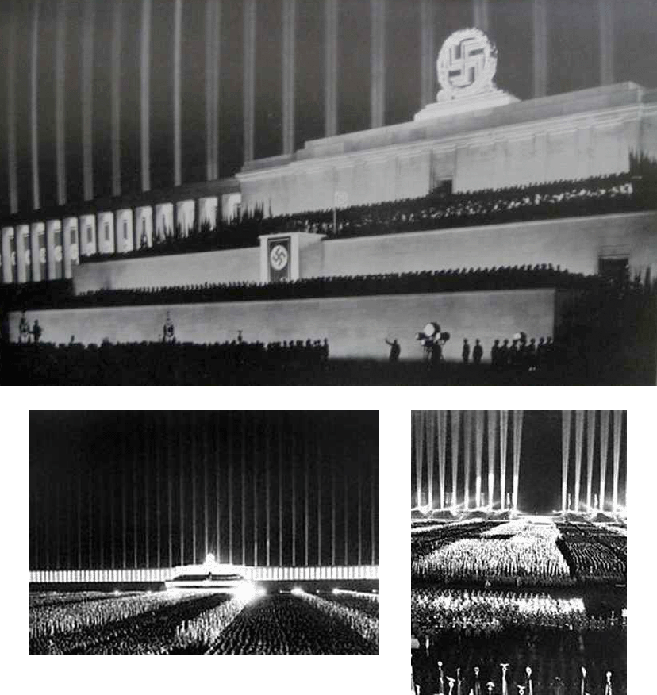

Slide 10
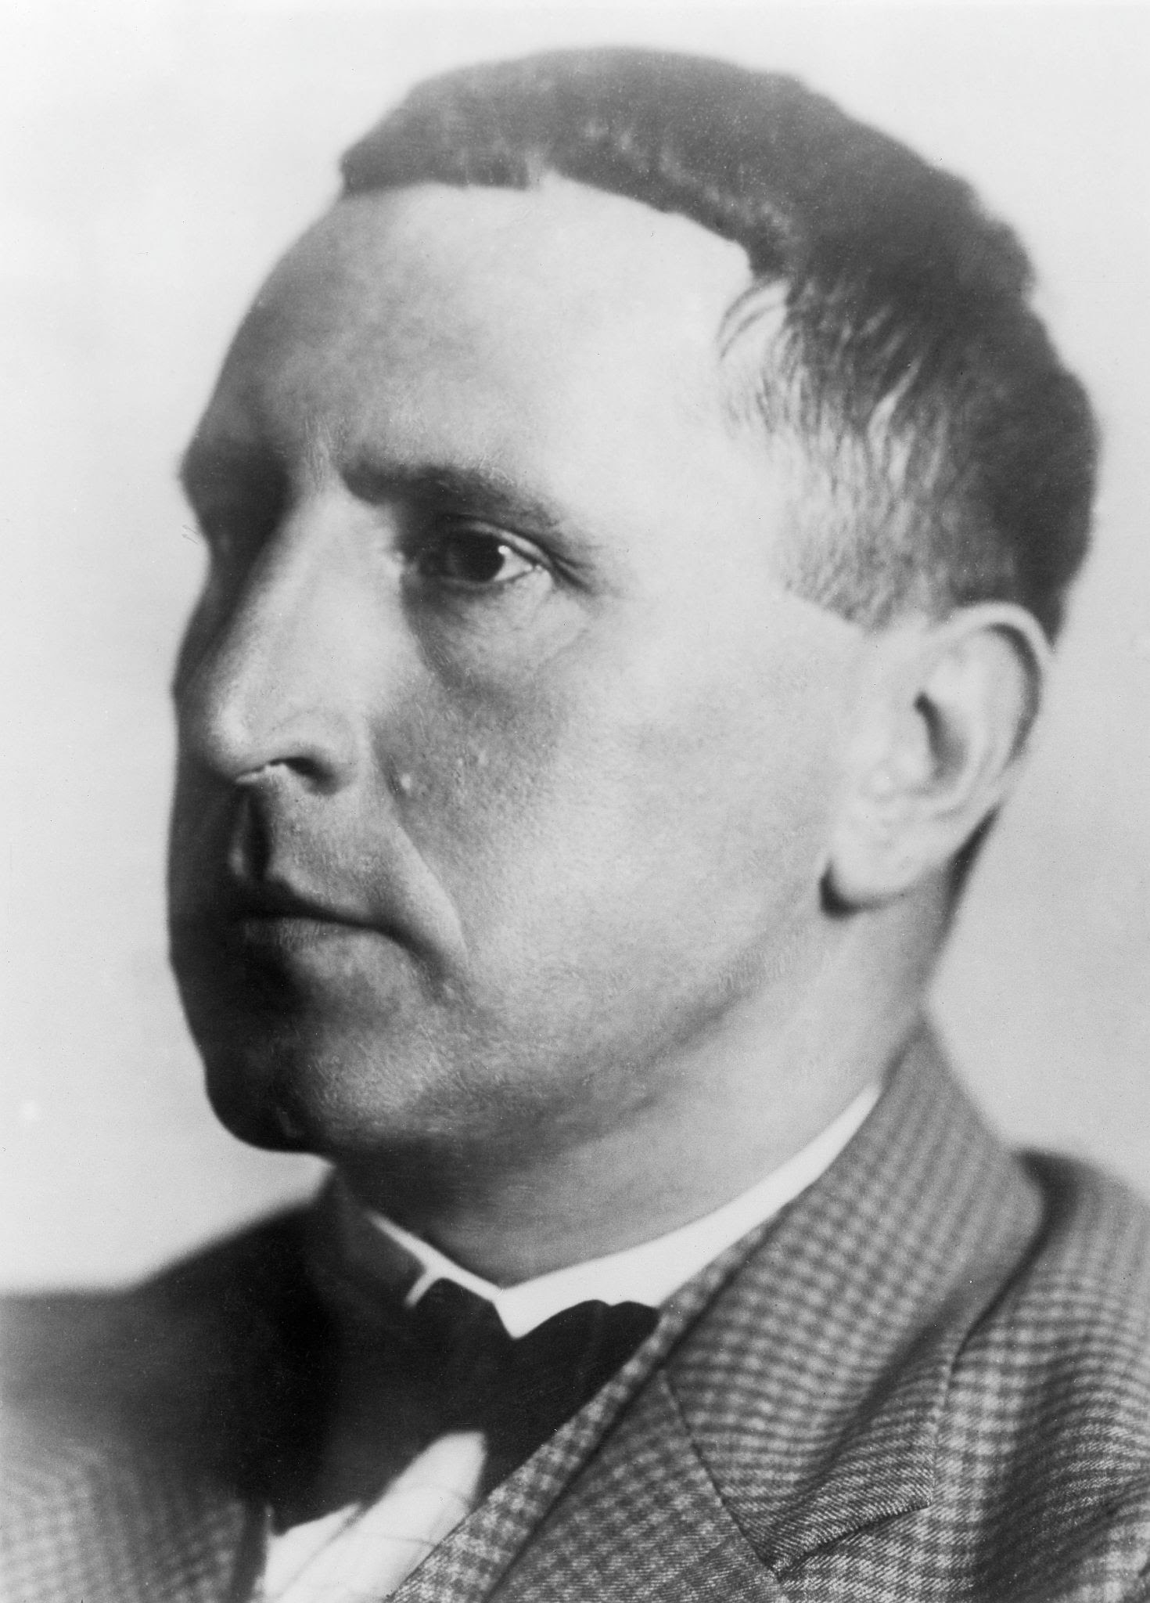
Эрнст Май
Эрнст Май — немецкий архитектор и градостроитель, один из ярких представителей Нового строительства и пионеров массового жилого строительства. Являлся главным архитектором проекта «Новый Франкфурт» во Франкфурте на Майне. В 1930—1933 годах работал в Советском Союзе, в том числе в Магнитогорске.

Slide 11
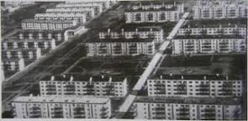

Slide 12
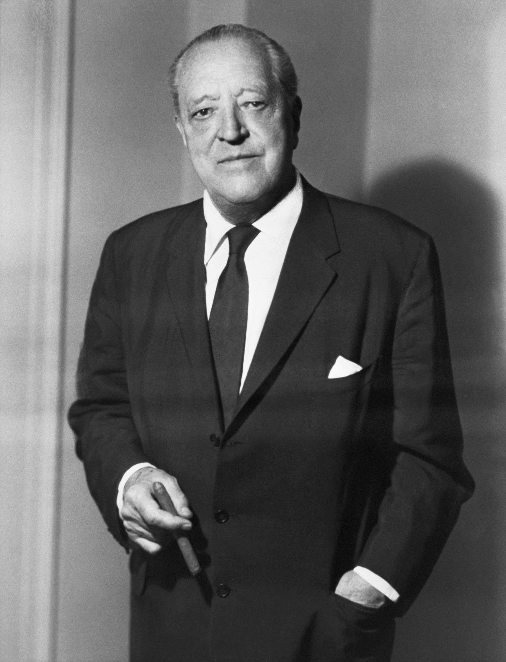
Людвиг Мис ван дер Роэ
Людвиг Мис ван дер Роэ — немецкий архитектор-модернист, ведущий представитель «интернационального стиля», один из художников, определивших облик городской архитектуры в XX веке.

Slide 13
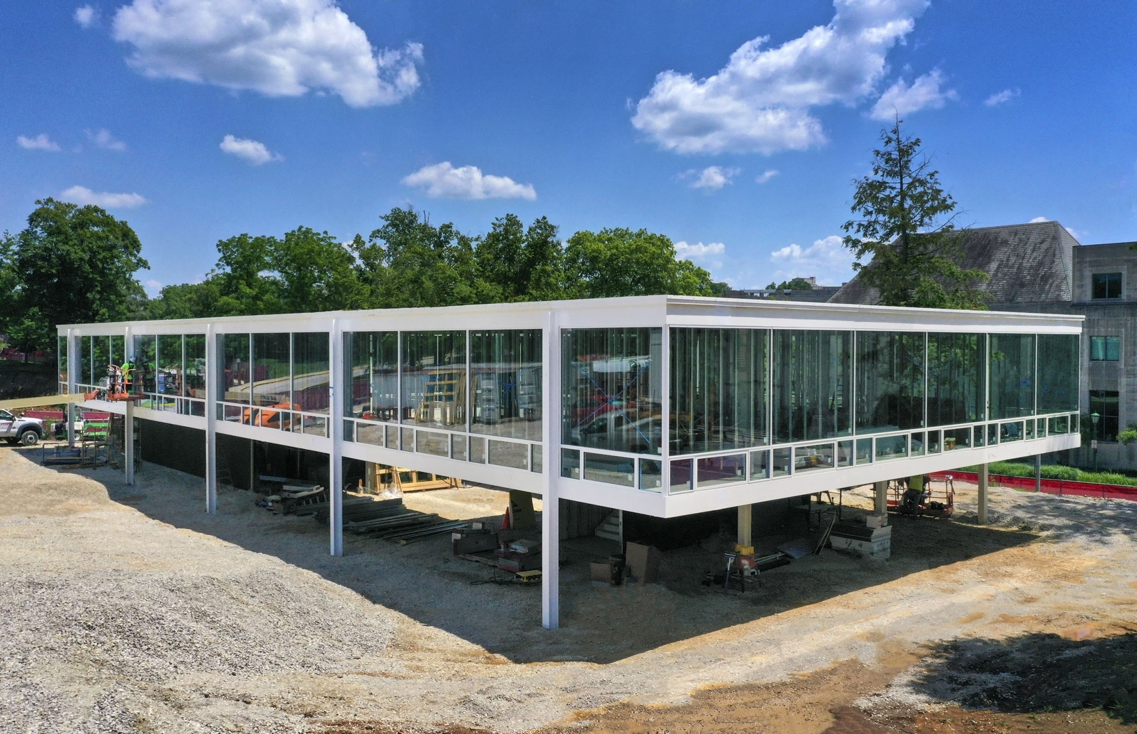

Slide 14
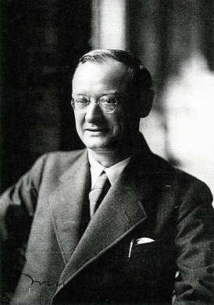
Бруно Таут
Бруно Юлиус Флориан Таут — немецкий архитектор и градостроитель. Являясь ярким представителем «Нового строительства» в архитектуре, в первую очередь получил известность благодаря спроектированным им жилым комплексам в Берлине: посёлок Хуфайзен в районе Бриц и «Хижина дяди Тома» в районе Целендорф.

Slide 15
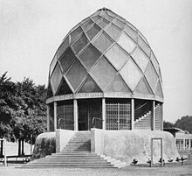

Slide 16
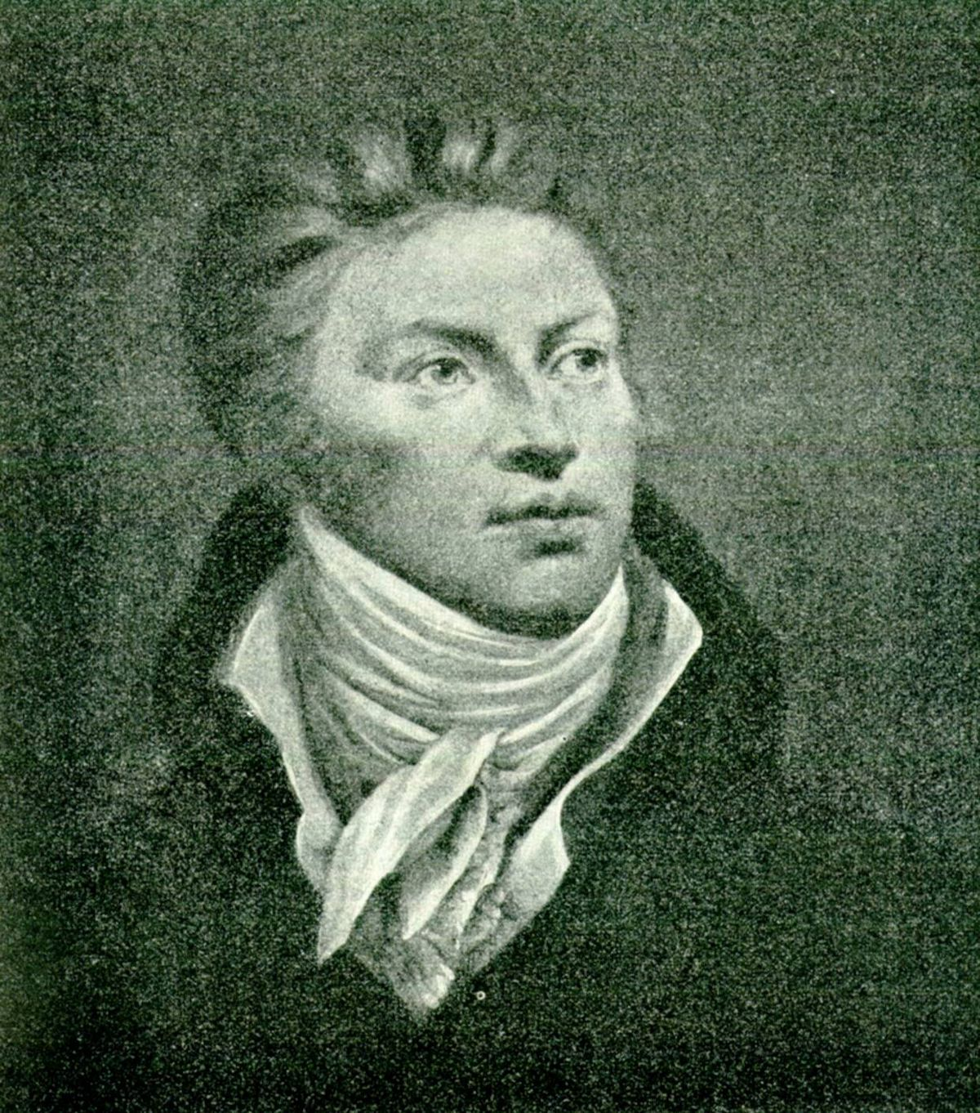
Жилли, Фридрих Давид
Фридрих Давид Жилли' — немецкий архитектор. Сын архитектора немецкого классицизма Давида Жилли.

Slide 17
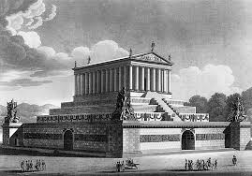

Slide 18
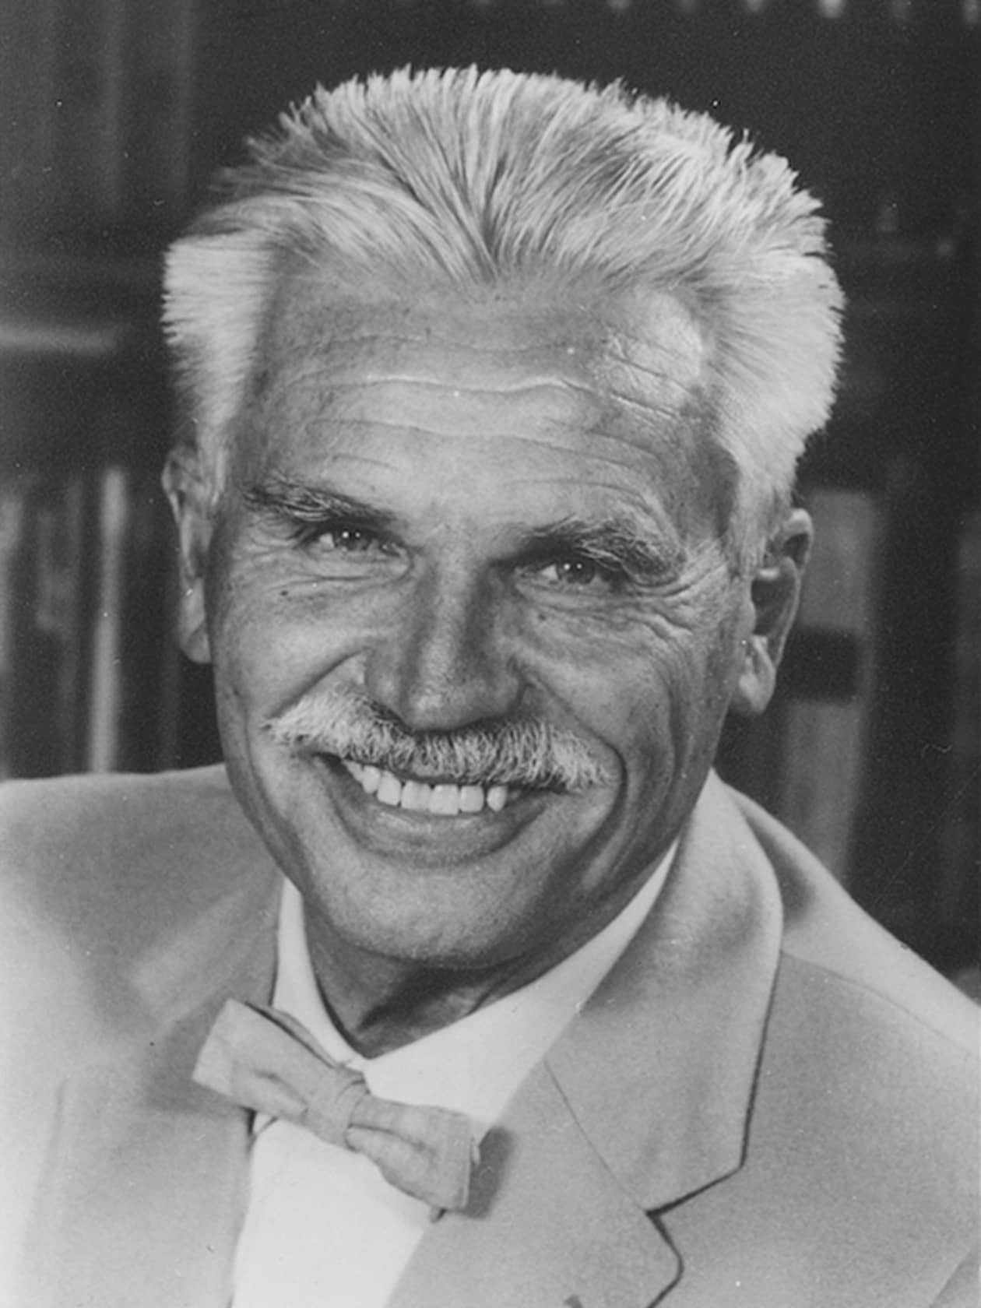
Эрнст Нойферт
Эрнст Но́йферт — немецкий архитектор, теоретик архитектуры, помощник Вальтера Гропиуса, член многочисленных организаций по стандартизации.

Slide 19
